Slide 1
Виртуальная экскурсия по историко-краведческому музею.

Slide 2
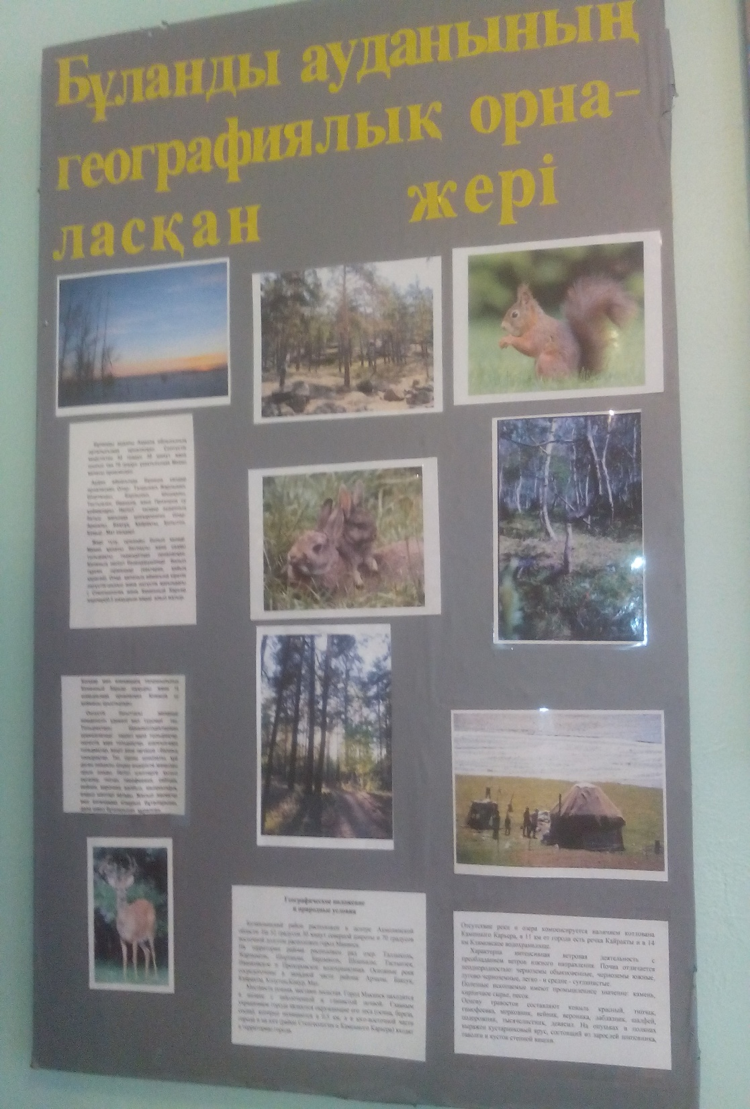
Буландынский район расположен в центре Акмолинской области. На территории района ряд озер Талдыколь,Жарлыколь,Шортанды, Иванковское и Прохоровское водохранилища. Основные реки сосредоточены в западной части района Арчалы, Колутон, Мат. Местность ровная, местами лесистая. Климат относится к зоне холодной степи, сурово континентальный. Главным украшением города являются окружающие его леса. Полезные ископаемые имеют промышленное значение :камень, кирпичное сырье, песок.

Slide 3
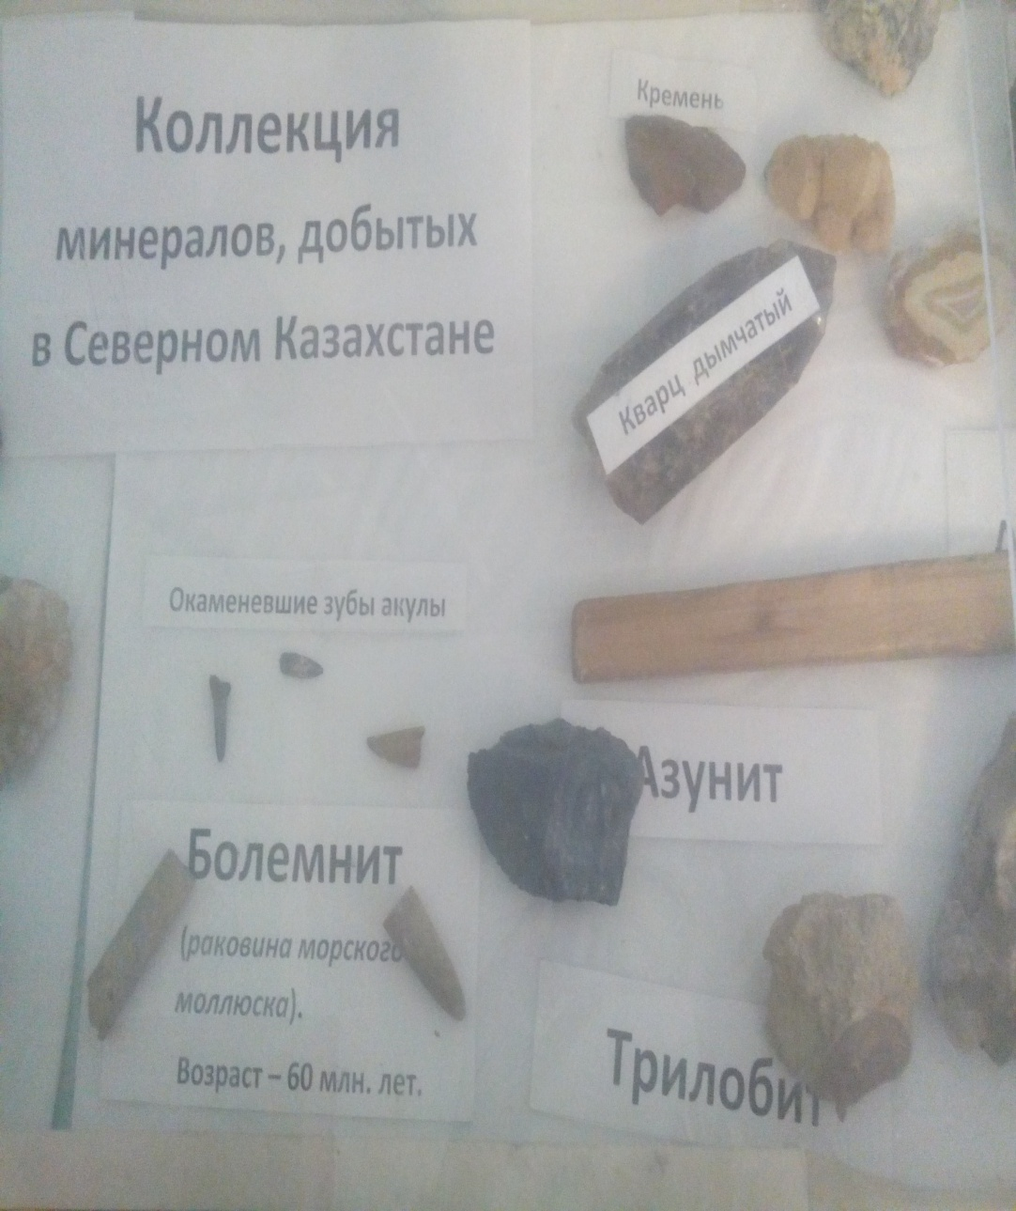
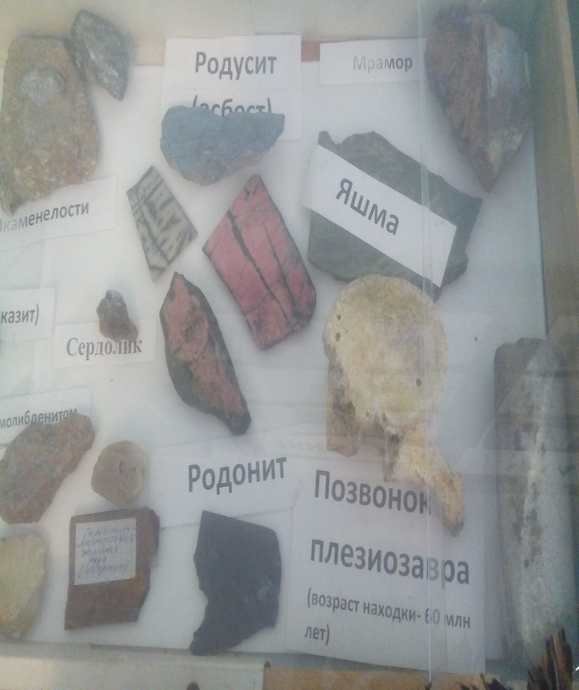
Коллекция минералов добытых в Северном Казахстане

Slide 4
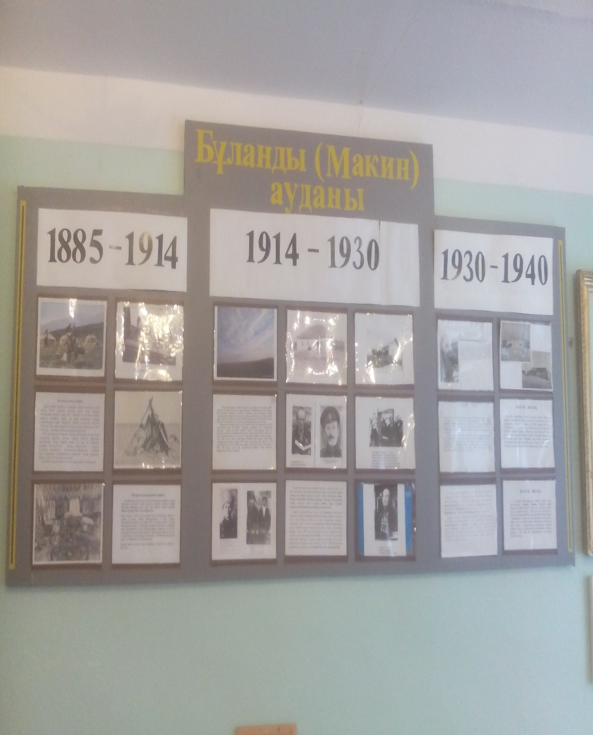
История образования района
На территории района в период правления последних ханов, кочевали родовые племена усуней, кипчаков, аргынов, после указа хана Абылая оседают атыгай, караул, желаир, керей, уак, канжыгалы. Район создан 1935 годы из южной части Щучинского района и входил в состав сначала Карагандинской, затем Северо-Казахстанской области. Центром района является г.Макинск ,который был основан в 1914 году. Район состоит из 11 сельских округов. Общая числен.населения свыше 37 тыс. человек, среди которых более 26 представителей национальности.

Slide 5
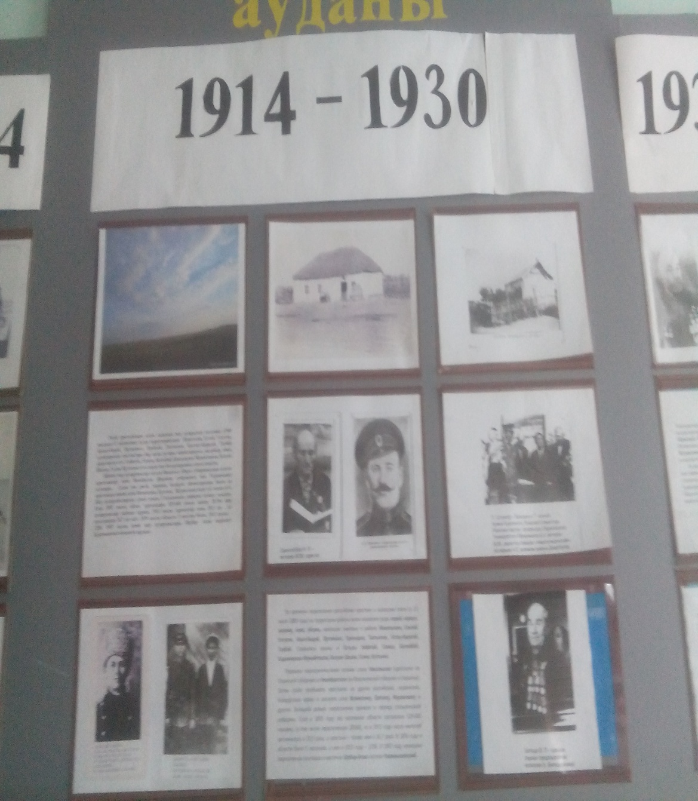
Первые переселенцы
Ко времени переселения первых крестьян в казахские степи (13 июля 1889 года)на территории района жили казахские роды керей, караул, кока, уйсунь имеющих зимовки в районе Жанаталапа, Ельтай, Еркендик . Славились акыны и батыры Умбетай,Газиза, Богембай, Хаджимукан Мунайтпасов, Балуан Шолак, Галия, Култыма. Первыми переселенческими селами стали Никольское(крестьяне из Пермской губернии) и Новобратское (из Воронежской губернии и Украины.)Если в 1893 все население составляло 529,640 человек, (в том числе переселенцев 28584) то 1913 году число жителей увеличилось в 29,5 раза, а крестьян –более чем в 26,7 раза. В 1876 году в области было 5 поселков,1913 году- 1258.

Slide 6
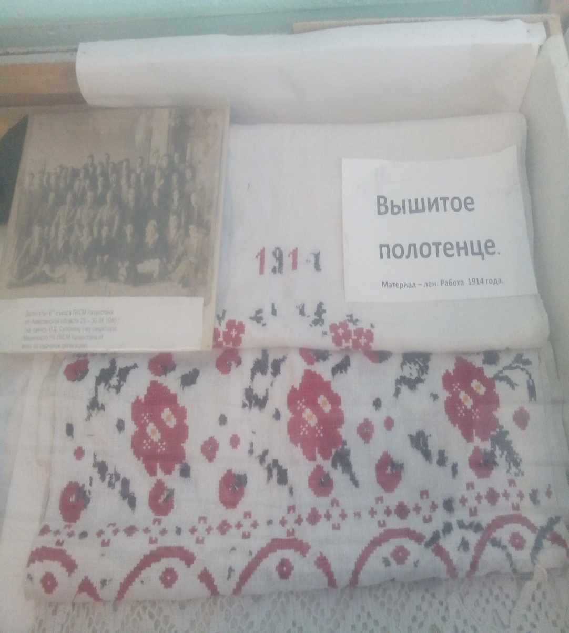
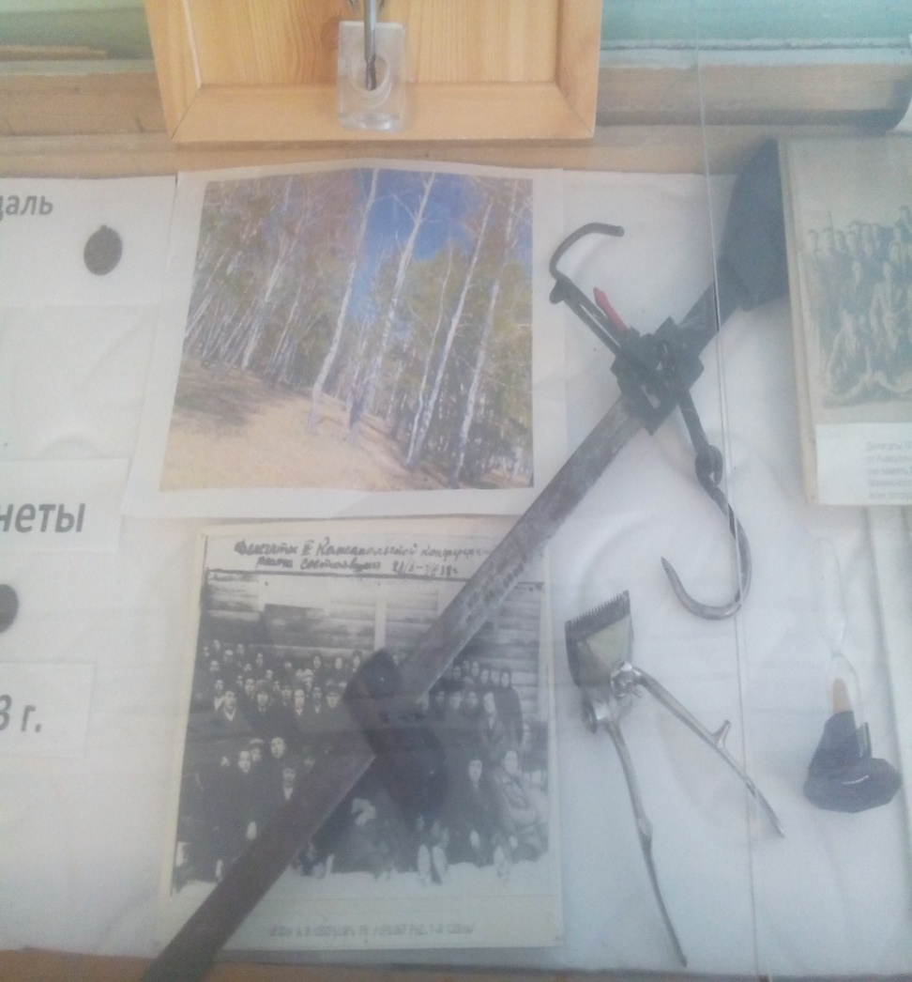
Экспонаты
Вышитое полотенце (лен ручная работа 1914 года),машинка для подстригания, весы. Песочные часы.

Slide 7
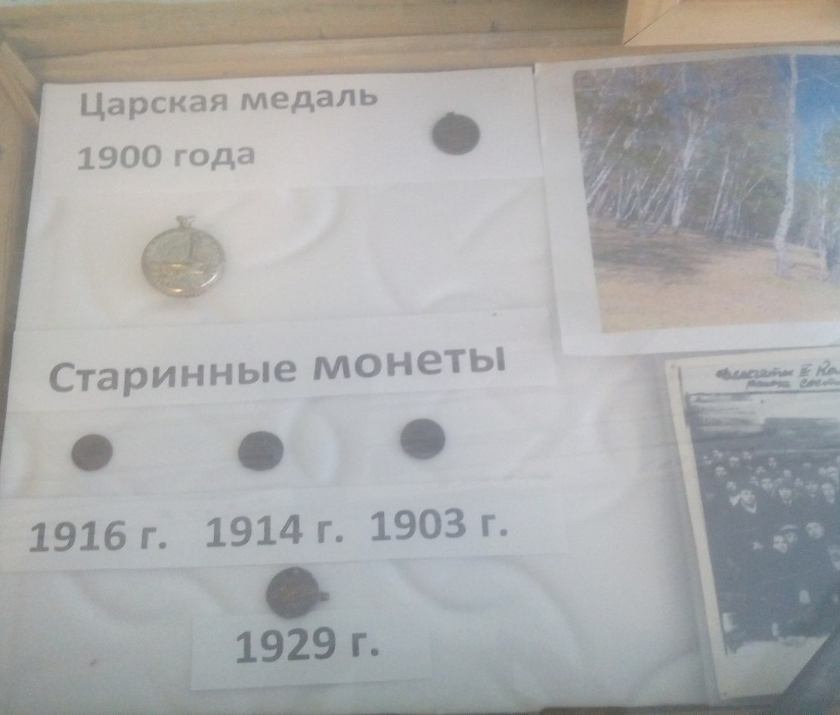
Царская медаль 1900 года.
Старинные монеты 1916, 1914,1903, 1929 годов.

Slide 8
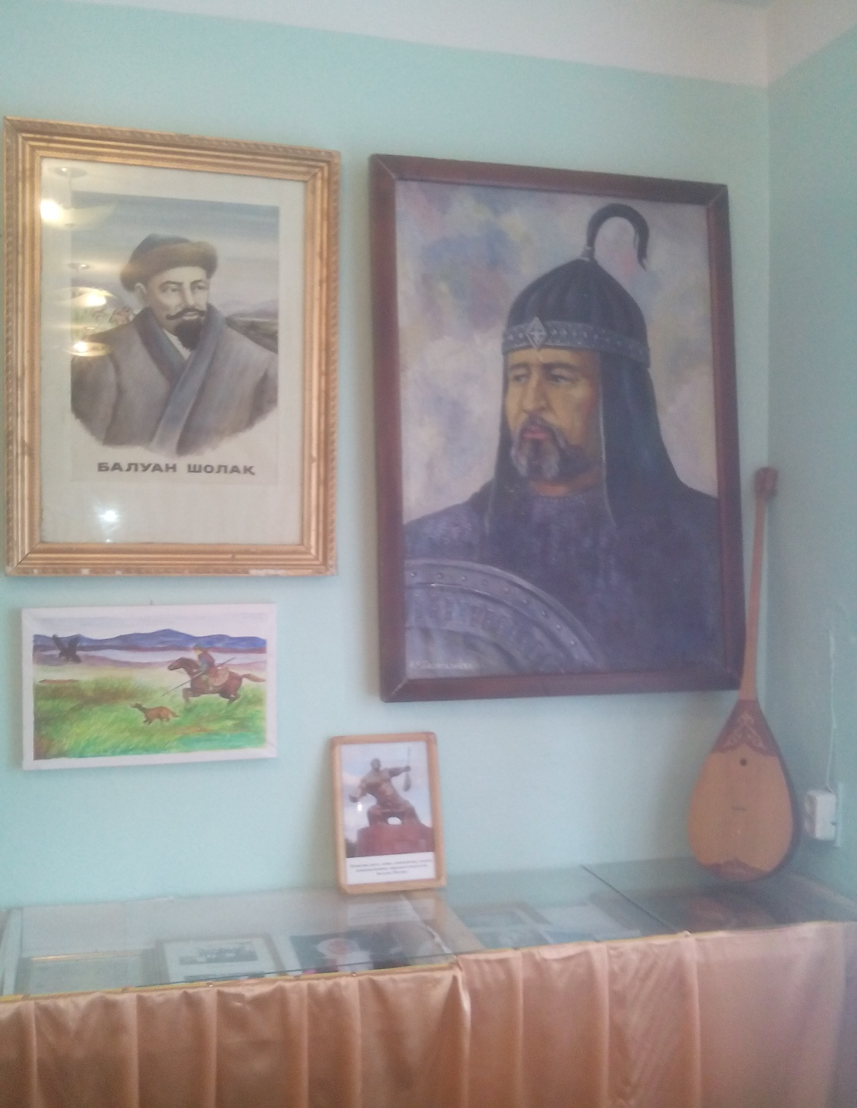
Балуан Шолак
С историей Буландынского района связано имя прославленного Балуан Шолака . Будущий батыр родился в большой семье в 1864 году в урочище Тасты-Озек(с. Красный Кордон с 2007 года аул Тастыозек) и был назван Нурмагамбетом. Свое прозвище получил за борцовские способности. Кроме того обладал даром сочинителя, исполнителя песен,великолепным мастрерством владения домброй. Умер в ауле Еркендик, который 1992 году был переименован в аул имени Балуан Шолака.

Slide 9
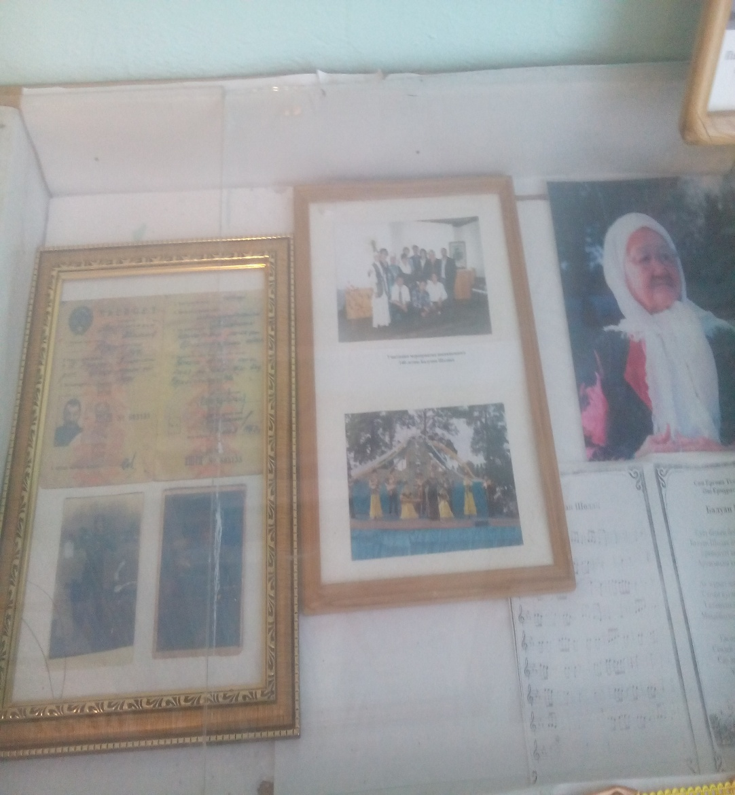
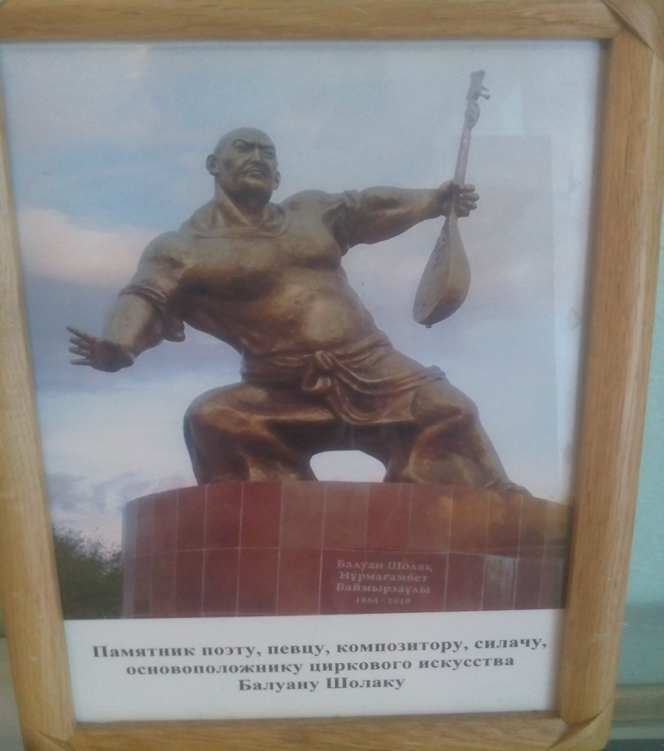
В музее хранятся фотографии из личного архива, документ,переданные в дар музею родственниками Балуан Шолака.
В ауле где жил установлен памятник поэту, певцу , импровизатору, силачу.

Slide 10
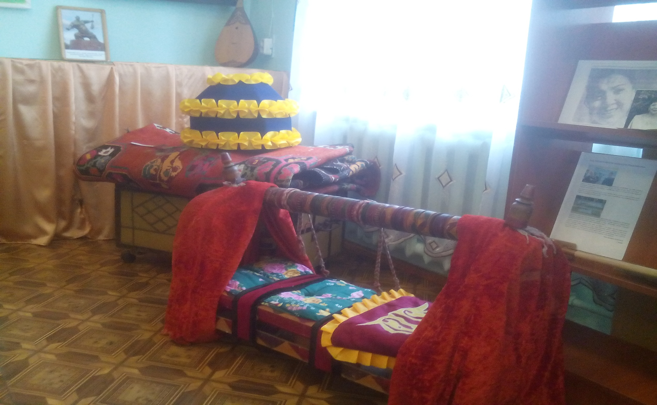
Уголок старинной казахской утвари

Slide 11
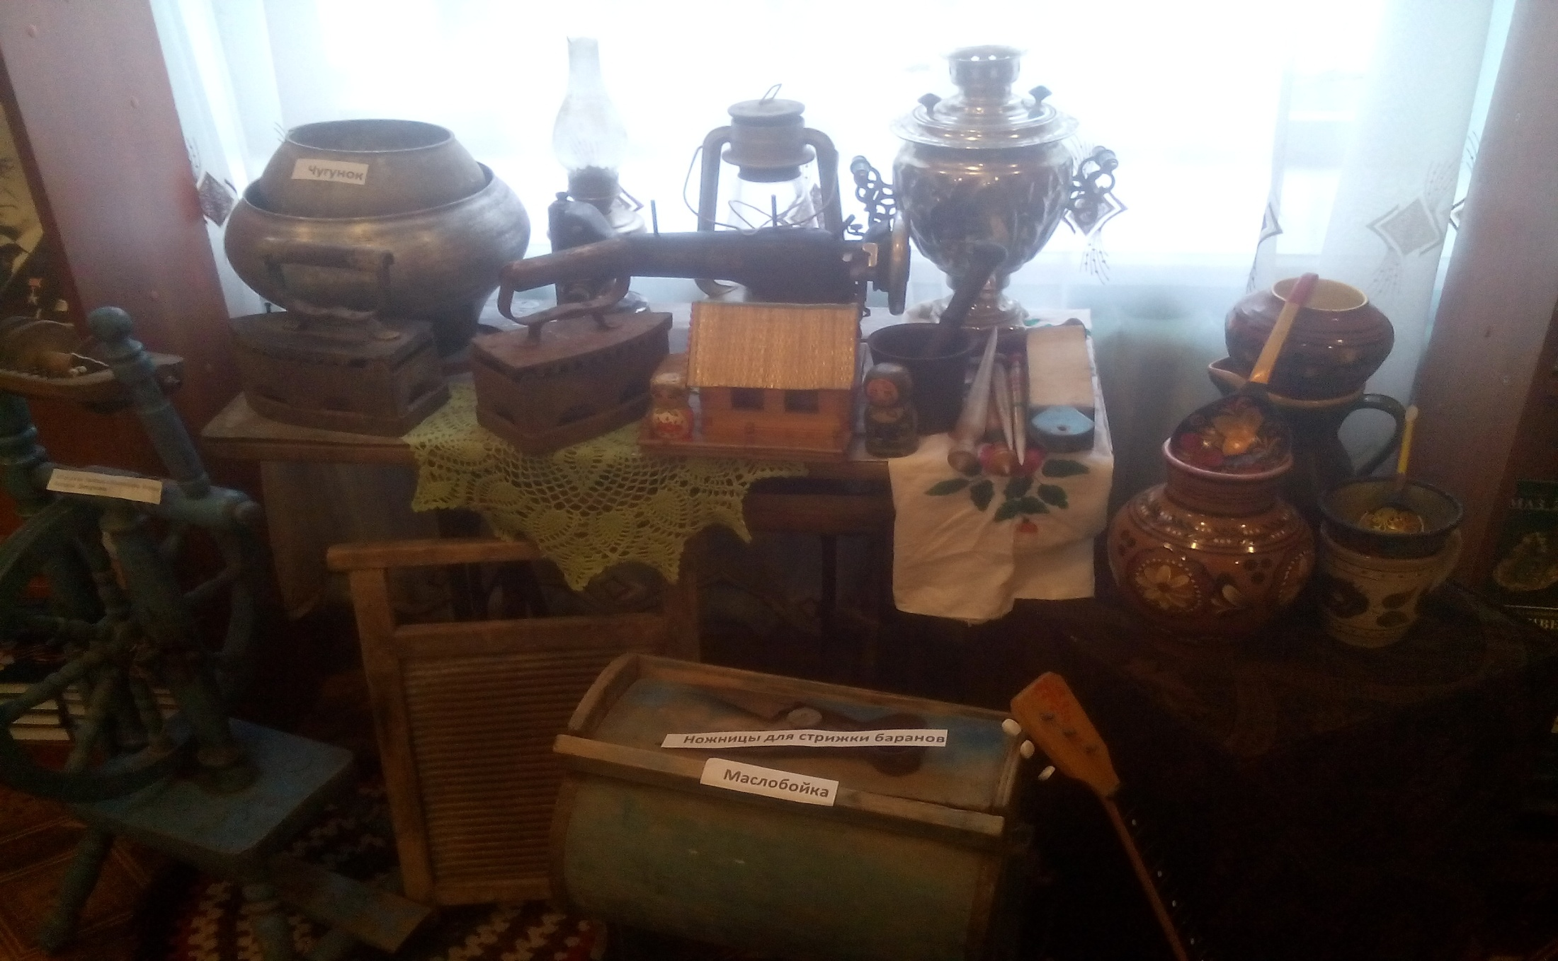
Старинные вещи используемые в быту.

Slide 12
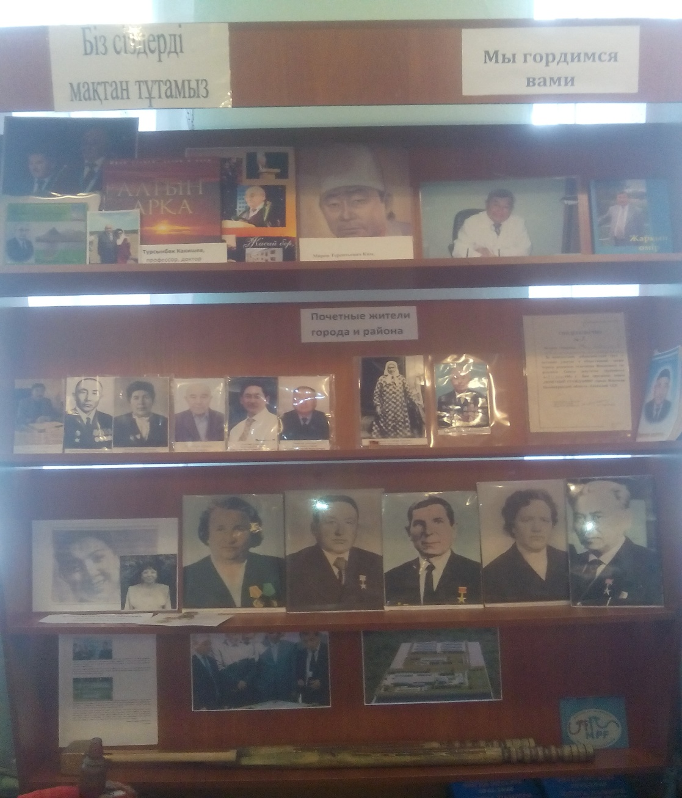
Почетные жители города и района
Люди которыми мы гордимся, знаменитые врачи хирурги Ким М.Т. Садвакасов Г.К. которые спасли сотни человеческих жизней. Какишев Т. Профессор,доктор филологических наук. Булатов Т.А, Каратаев Е.Б. Судибор В.Н. Скуридина А.И.одна из первых почетных жителей города. Абишева А.Б. доктор медицинских наук,профессор,Ганенко Е.А. директор ср.школы №1,ныне школа –лицей им.Балуан Шолака.

Slide 13
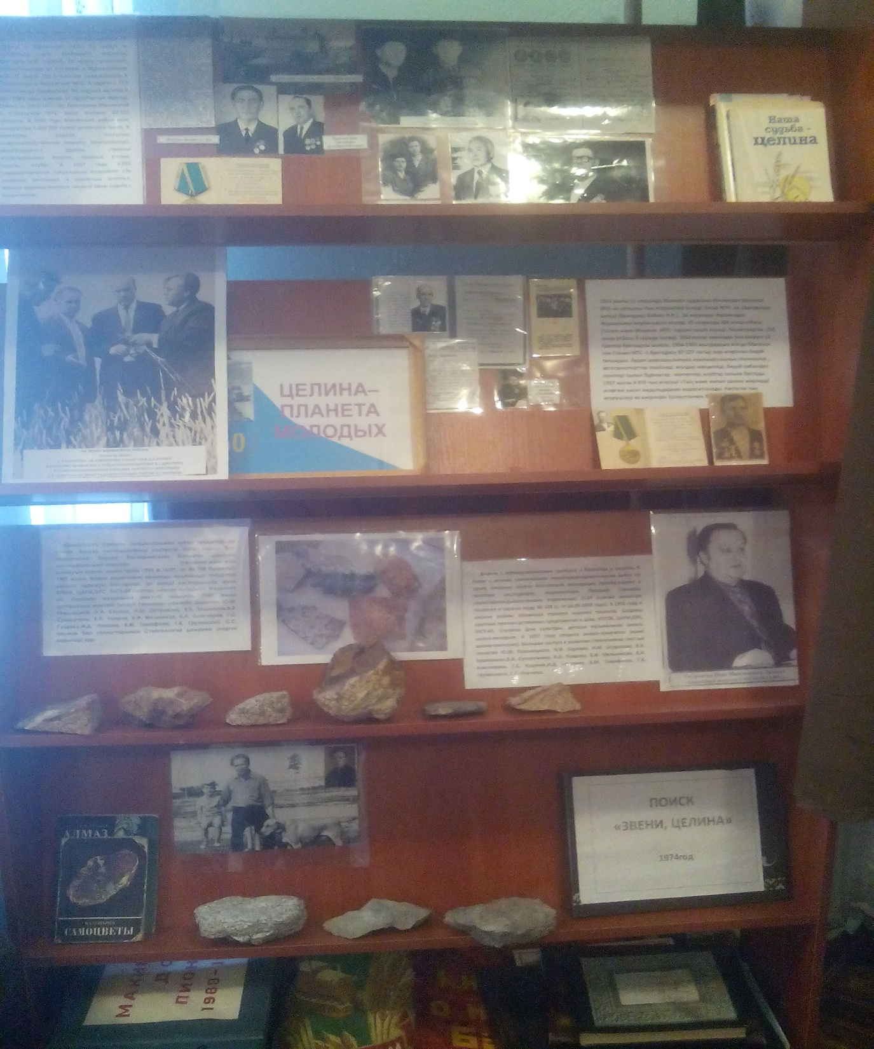
11 марта 1954 года в Макинский район прибывает первая группа первоцелинников из Москвы в Макинскую МТС. 14 марта в Ельтайскую МТС прыбывают новоселы(бригадир Кабаев Н.Н.)На подъем целины в мае 1954 года вышли 16 тракторных бригад. В 1956 году Макинский район сдал государству 5883000пудов целинного зерна. В хозяйство района поступает сельскохозяйственная техника, ремонтируются дороги ,строятся школы, клубы. В 1957 году 4 955 первоцелинников награждены медалями.

Slide 14
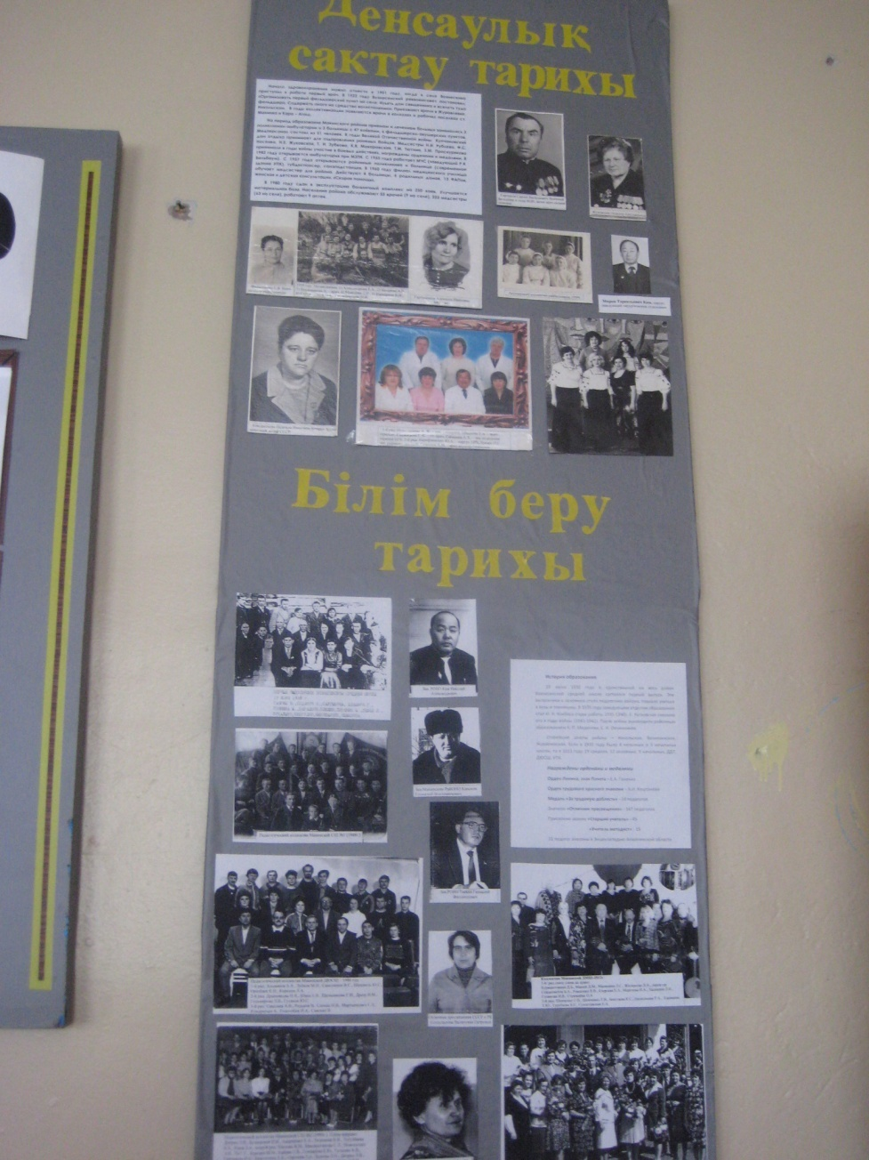
История образования и здравоохранения района
19 июня 1930 года в единственной на весь район Вознесенской средней школе состоялся первый выпуск. 1935 году зав.отделом образования стал И.Я. Ковбаса.(1935-1940).Кугаевская Е. сменила его в годы войны. После войны руководили районным образованием К.П. Моденова, С.В.
Овчинников. Старейшие школы района Никольская, Вознесенская. Если в 1935 году было 4 неполных и 3 начальных школы, 2011 19 средних,12 основных,9 начальных, ДДТ, ДЮСШ.

Slide 15
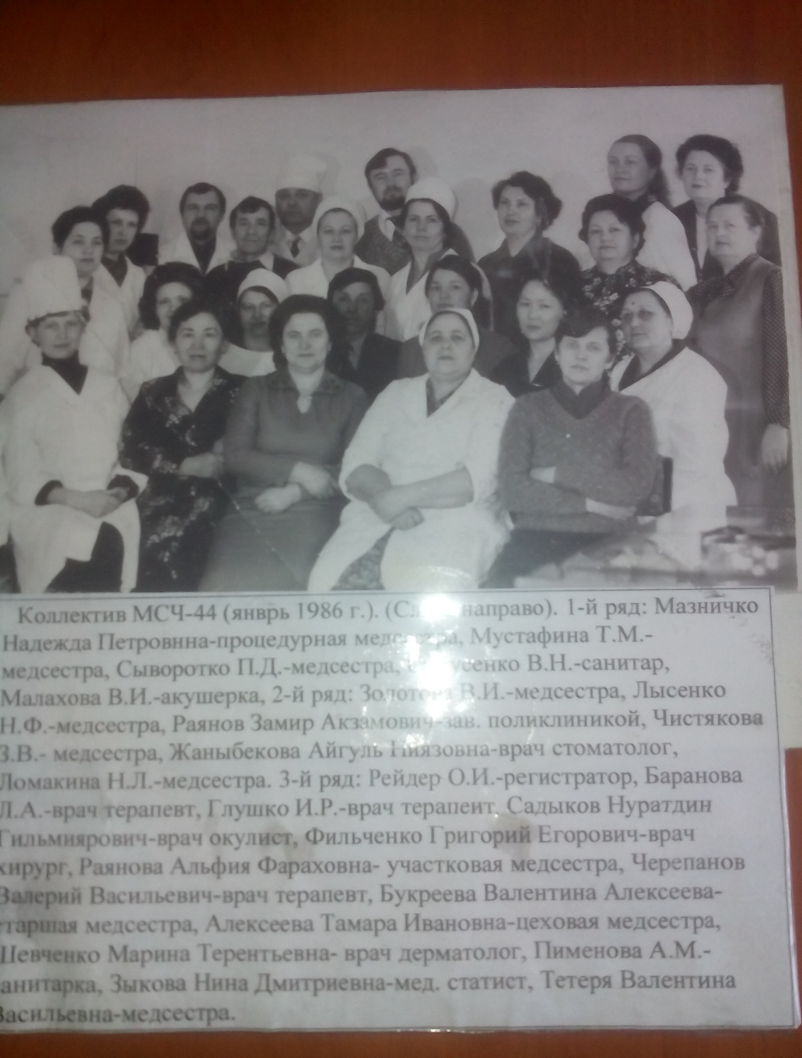
Начало здравоохранения можно отнести к 1901 году, когда в селе Вознесенка приступил к работе первый врач. В 1922 году Вознесенкий реввоенсовет постановил «Организовать первый фельдшерский пункт на селе»,изъять дом священника и вселить туда фельдшера. С 1957 года открываются районные поликлиника и больница (совр. здание УПК),тубдиспансер. В 1980 году сдан в эксплуатацию больничный комплекс на 250 коек. Улучшается материальная база.
Рабочий коллектив 1986год

Slide 16
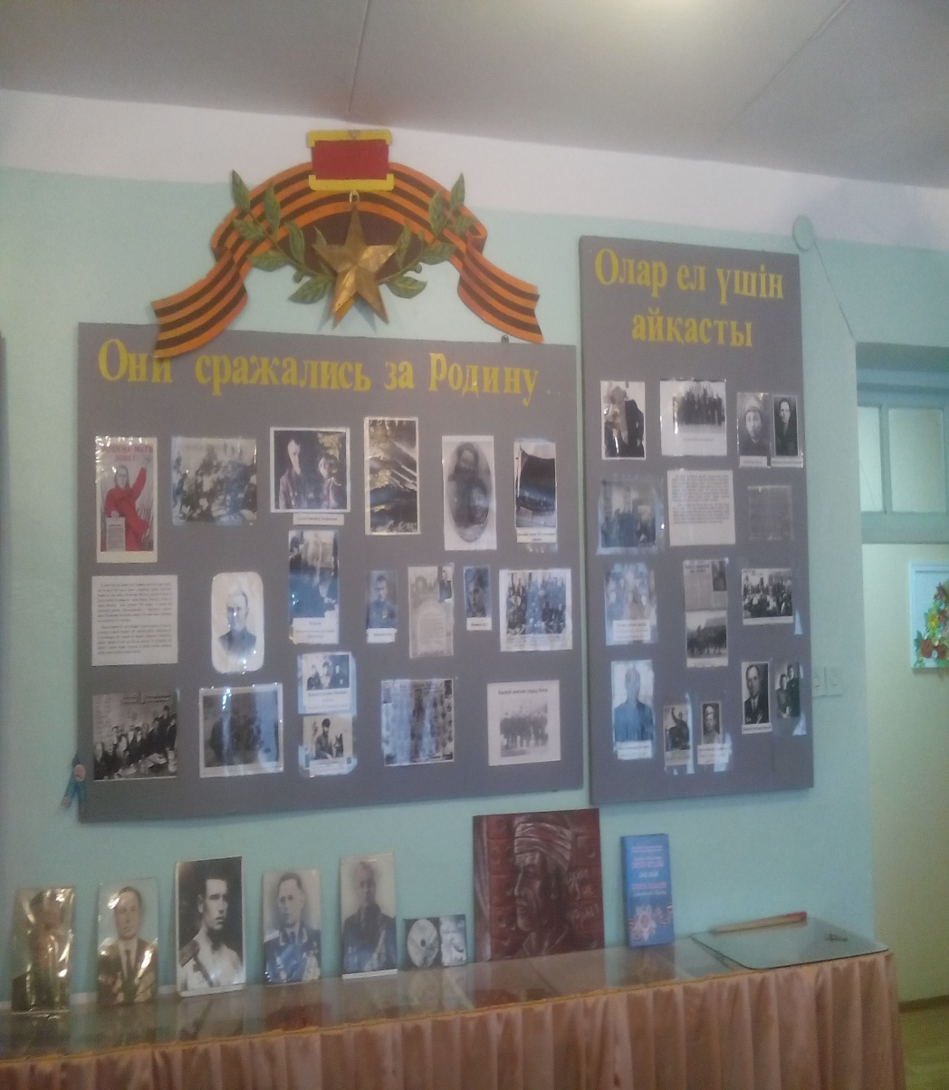
Великая Отечественная война
22 июня 1941 года фашисткая Германия напала на нашу страну. За годы войны Макинским РВК было направлено более 8тысяч человек. В составе 310 стрелковой дивизии, сформированной в г.Акмолинске, воевали более 550 жителей Макинского района. Герои Советского союза которыми гордиться Буландынский район И.Омигов,Н.Карацупа,М.Яглинский,И.Скуридин, Н.Сергиенко.

Slide 17
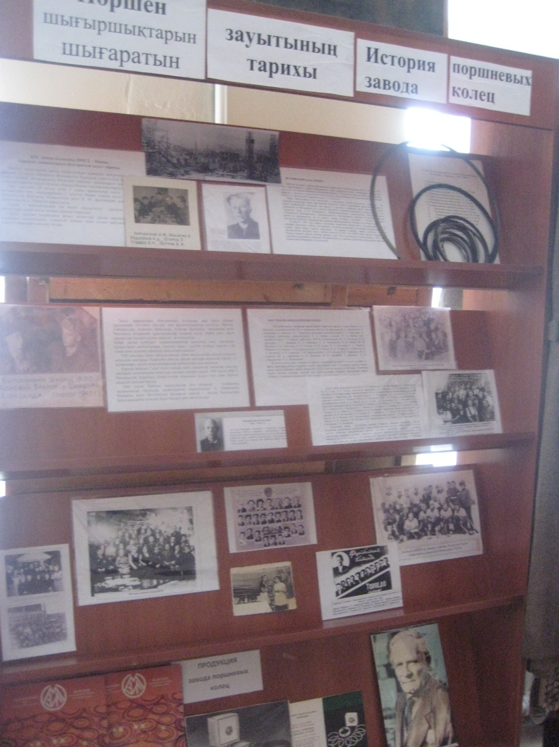
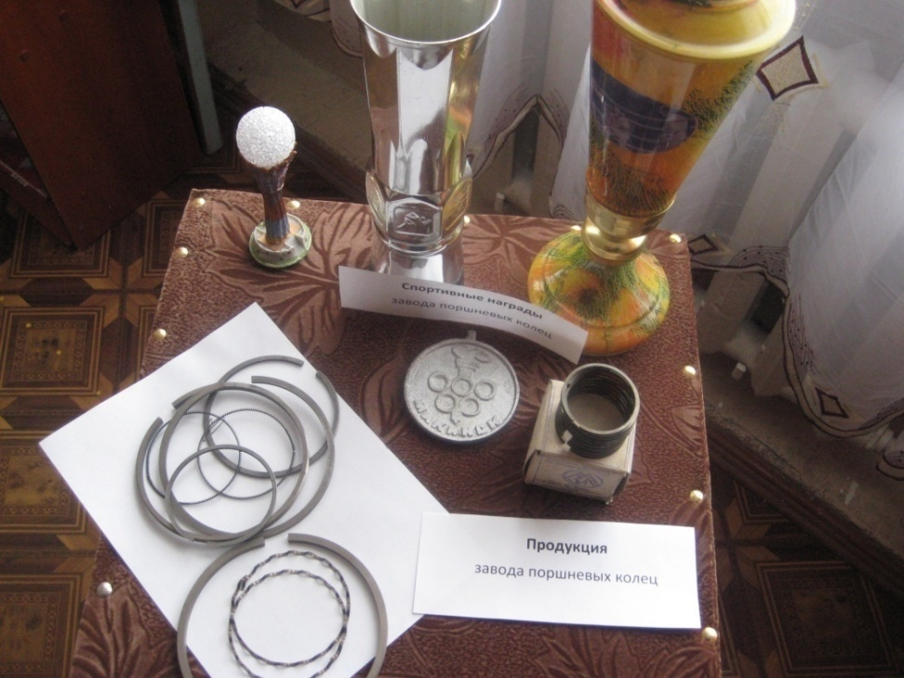
История завода поршневых колец им. Ленина
В связи с летним наступлением фашистких войск от 12 июля 1942 года единственный в стране Мичуринский завод поршневых колец Тамбовской области был переведен на станцию Макинска Акмолинской области. В августе 1942 первую продукцию выпустили ремонтный и механический цеха.

Slide 18
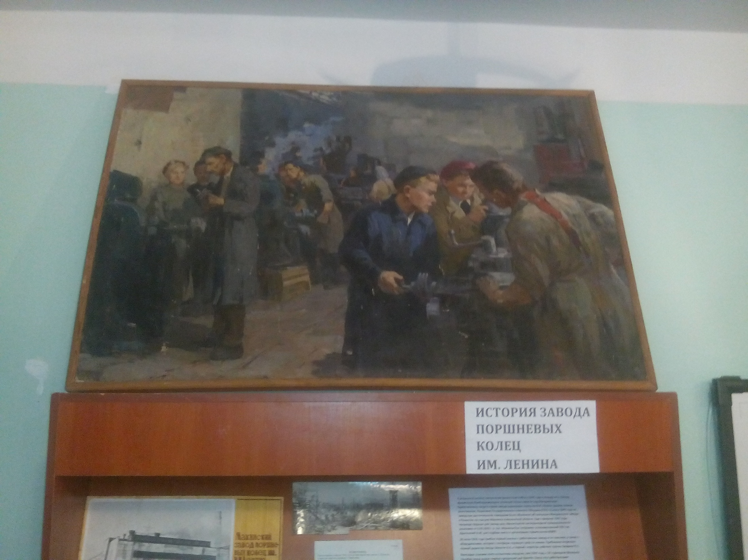

Slide 19
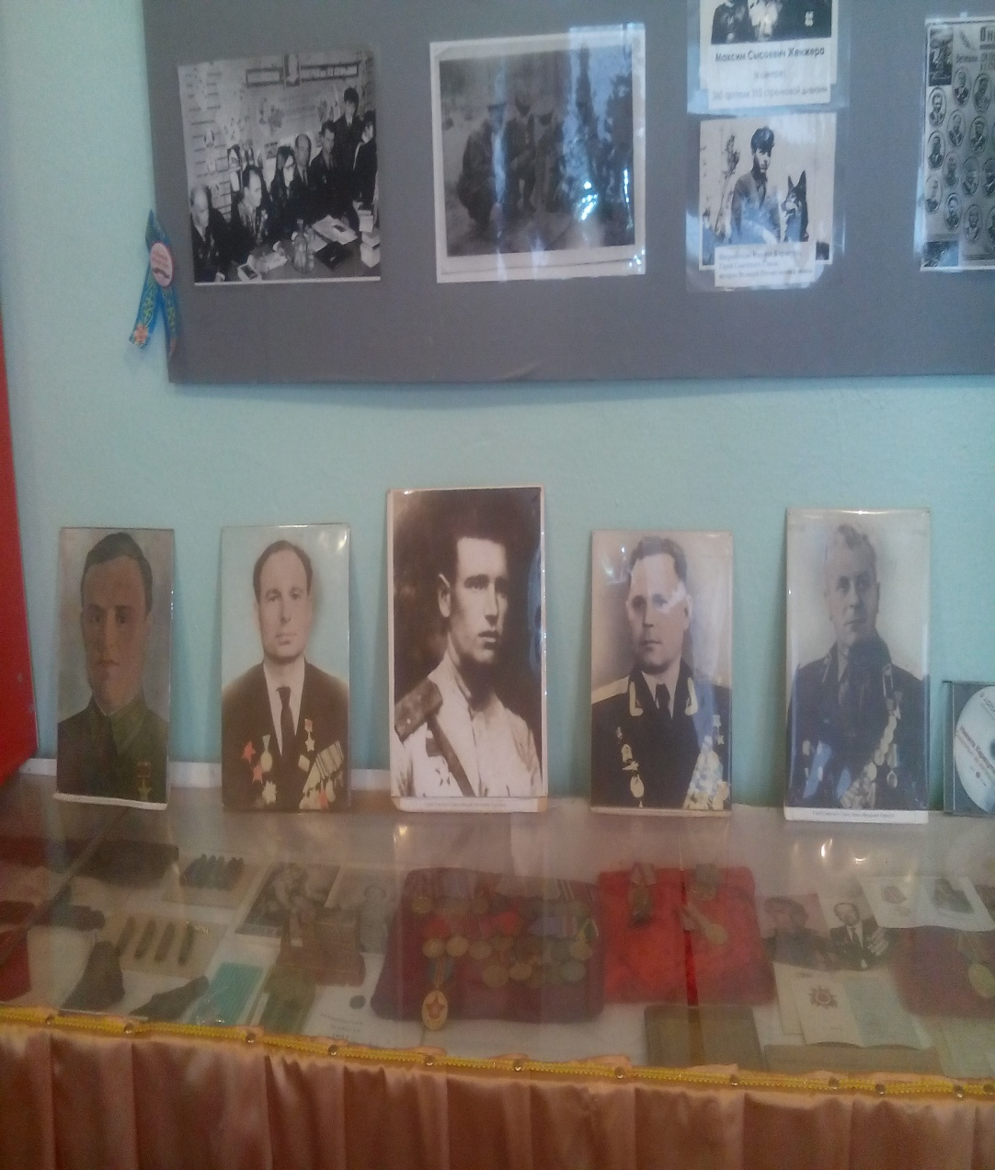
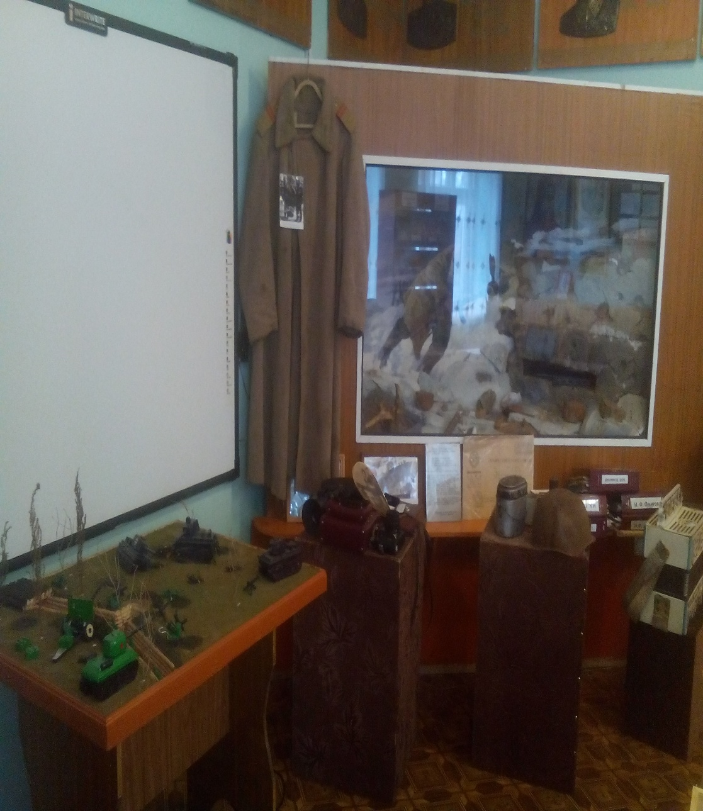
Реликвии войны

Slide 20
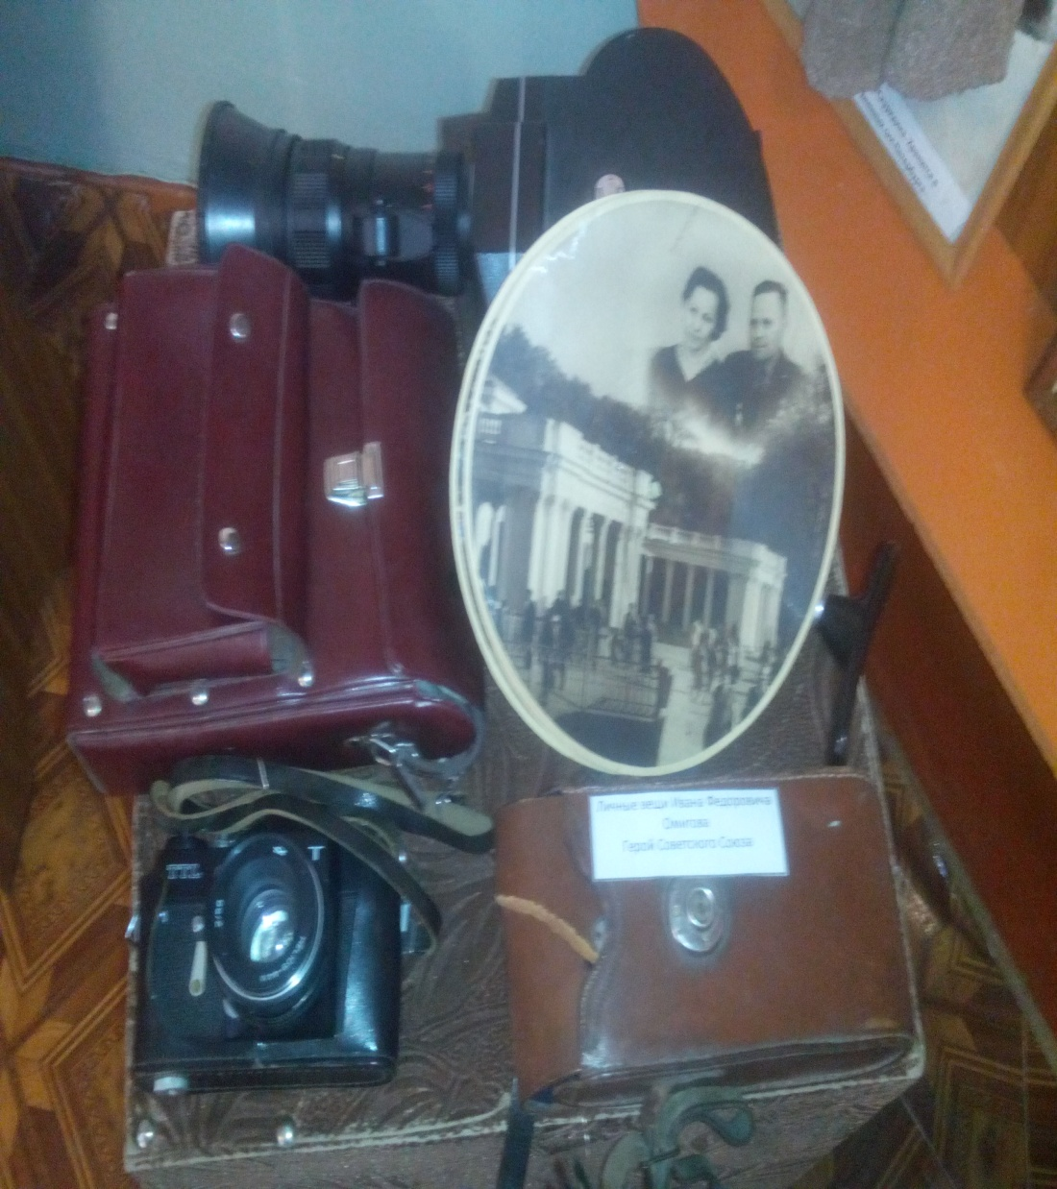
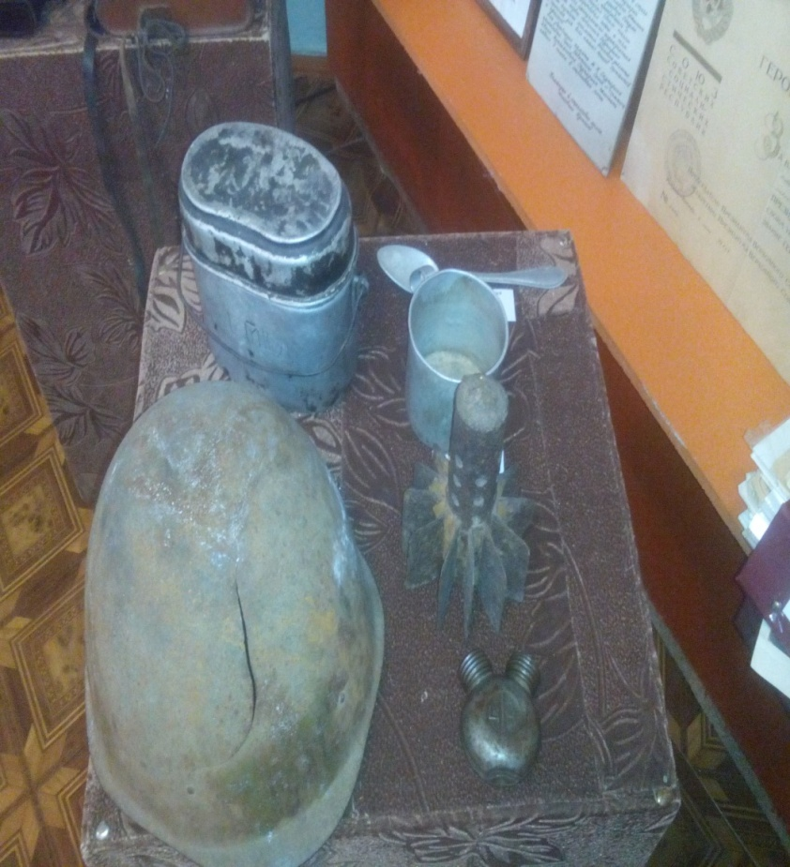
Личные вещи И.Ф.Омигов.
Личные вещи И.К. Скуридина.

Slide 21
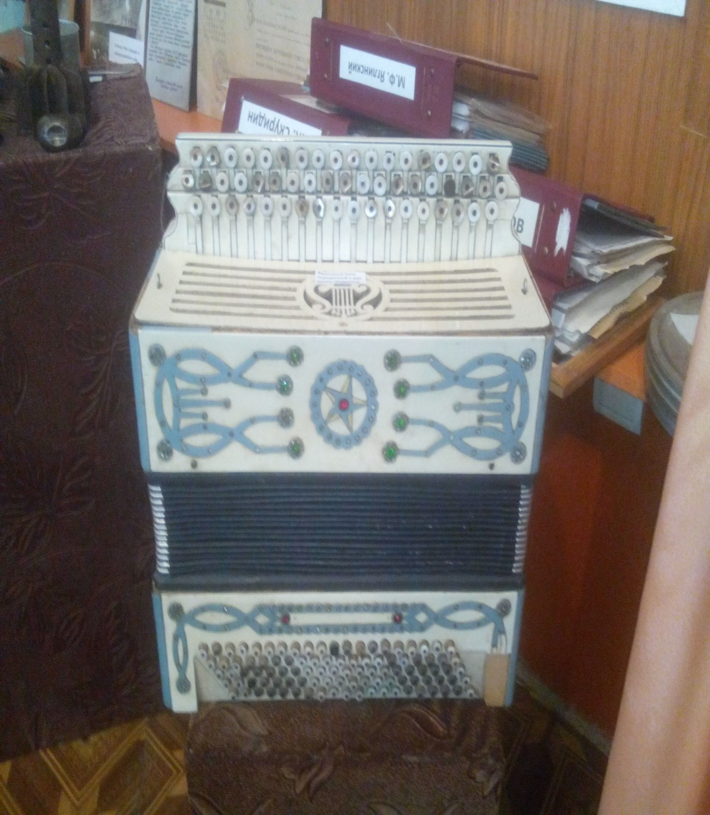
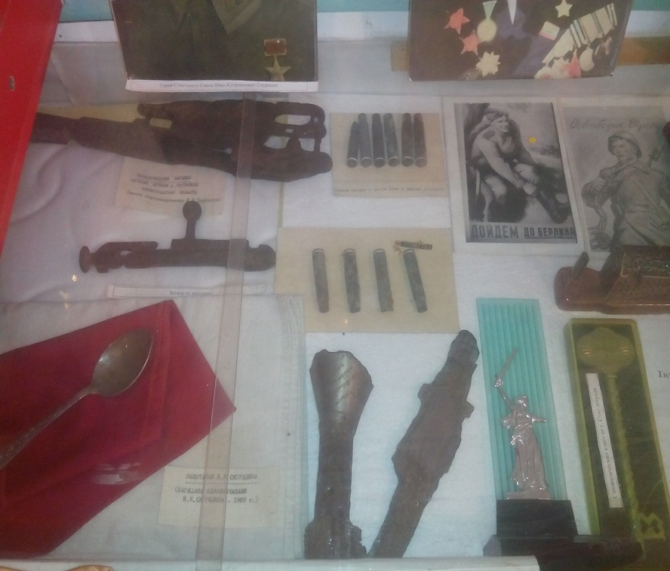
Фронтовой баян
Гильзы с места боя у д.Сокули. Затвор от автомата.

Slide 22
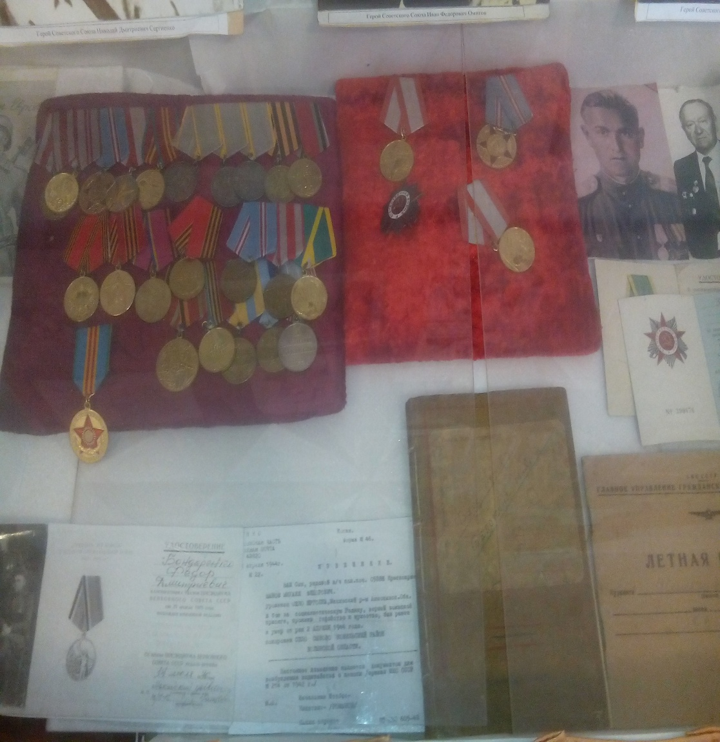
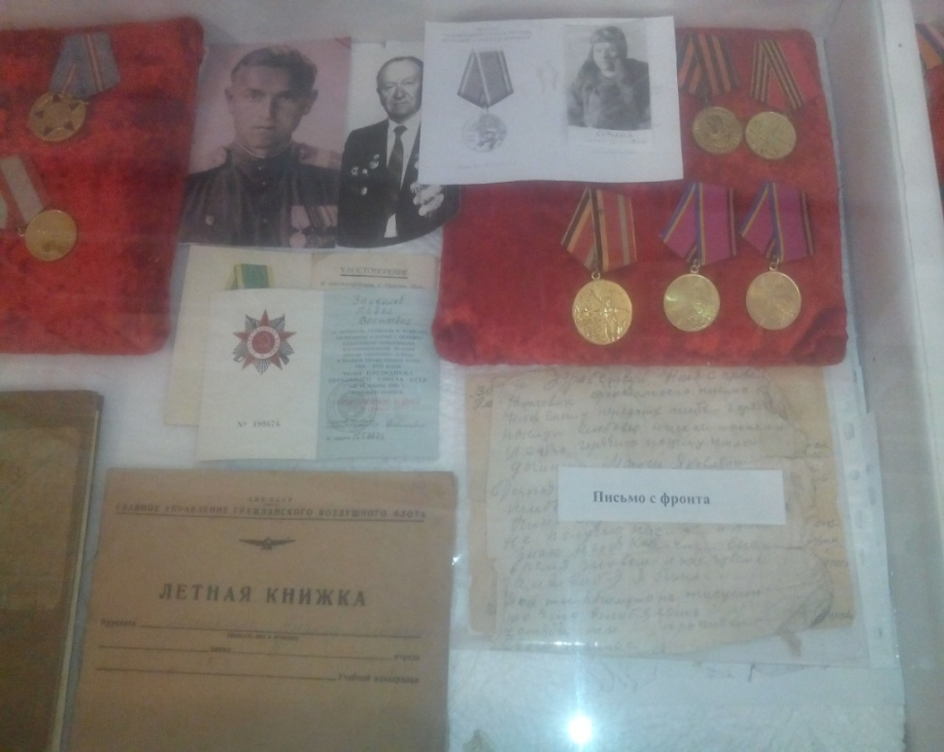
Награды и ордена. Блокнот 1941 год.
Письмо с фронта

Slide 23
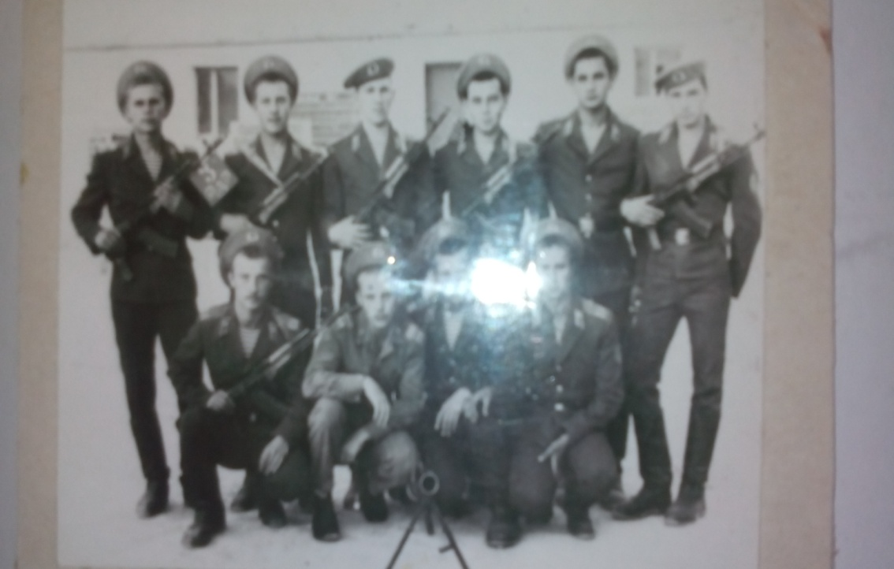
Война в Афганистане
23 декабря 1979 года было принято решение о вводе войск в Афганис тан.
Из Буландынского района в Афганистане воевали 94 солдат и офицеров.Погибших пятеро Кожахметов Ибрагим солдат(с.Ерголка), Ломакин Владимир, майор (г.Макинск),Макаренко Юрий,солдат (с.Гордеевка),Павленко Владимир,солдат (с.Никольское),Сало Юрий солдат(с.Вознесенка)Все погибшие награждены воинскими наградами (посмертно) и похоронены на родине.

Slide 24
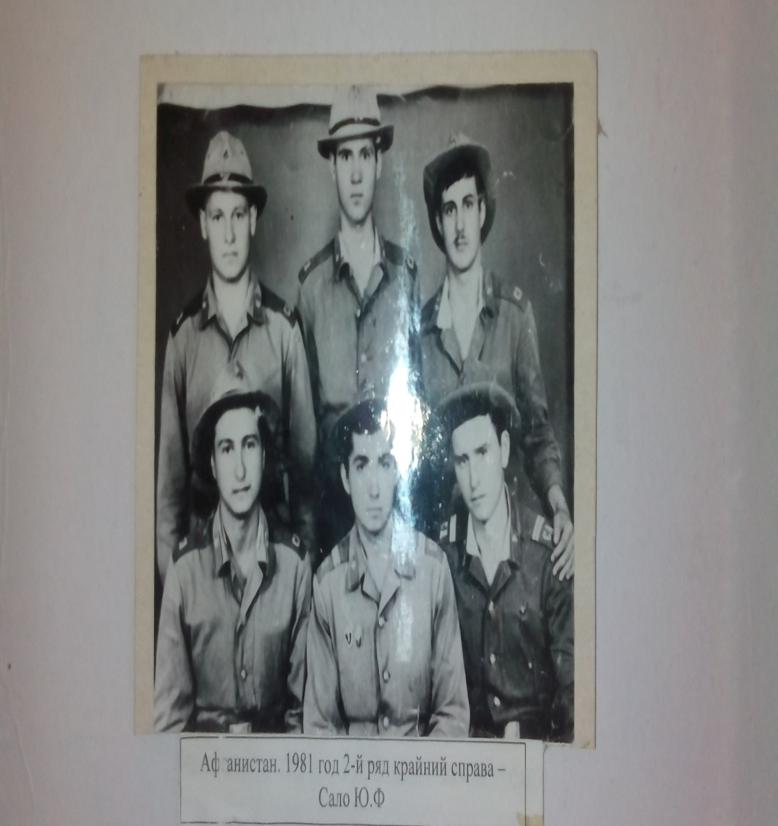
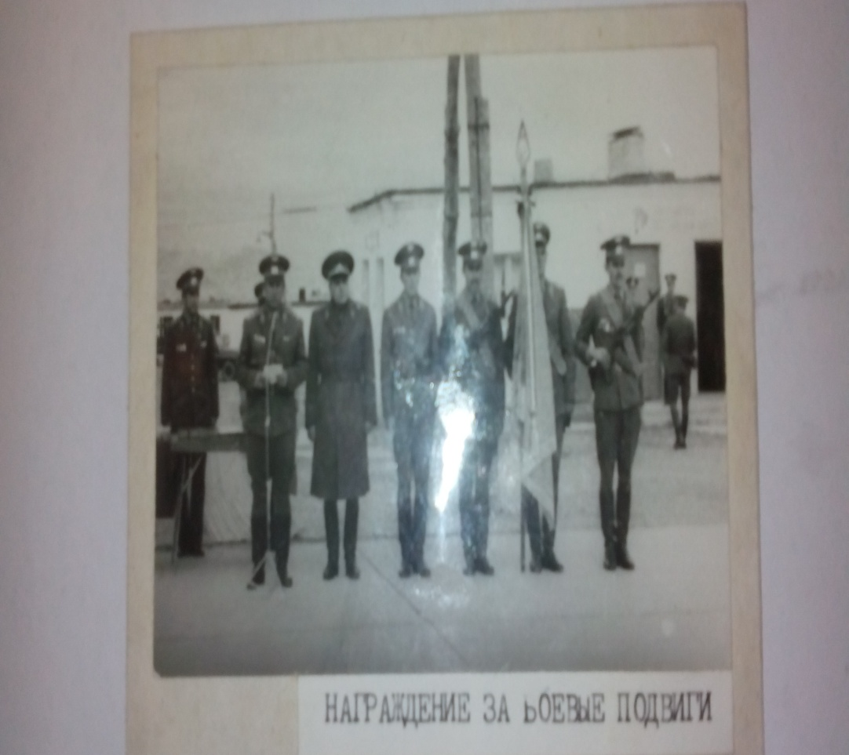
Афганистан. Награждение за боевые подвиги.

Slide 25
«Любовь к родному краю, знание его истории- основа, на которой только и может осуществиться рост духовной культуры всего общества»

